Slide 1



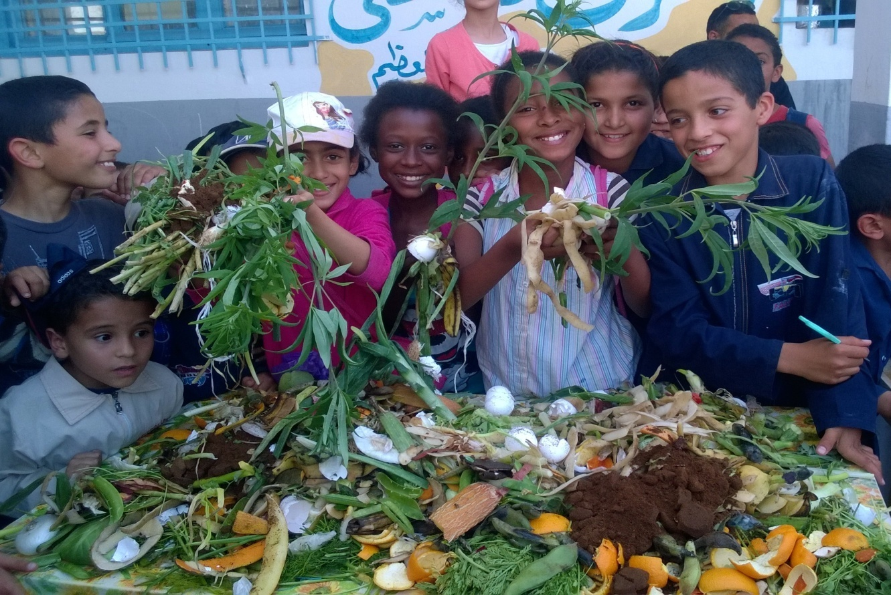
البــرنامج الوطني لاستــعادة و تثـمين
الفــضلات العــضوية المنزلية " الذهب البني "
ليــلى البـــراري
رئيـــسة مصـلحة : تــواصل و تكــوين

Slide 2
البرنامج الوطني للنهوض بالتسميد الفردي لنفايات المطبخ والحديقة المنزلية داخل الأحياء السكنية:
التمويل : 750 أ.د من ميزانية الدولة 2012 -2017
الاهداف:
- الفرز الانتقائي للنفايات العضوية (68 ℅ ) من المصدر وتثمين نسبة 40 ℅ منها داخل المنازل والحيلولة دون نقلها وإلقائها بالمصبات (التقليص في الكلفة).
- تقليص حجم سلة النفايات المنزلية، وبالتالي التخفيف من دوريات رفع النفايات المنزلية للبلديات،
- تشريك المجتمع المدني والمواطن والتلميذ في الاستراتيجية الوطنية للفرز الانتقائي للنفايات ورسكلتها.
الاطراف المشاركة:
- الوكالة الوطنية للتصرف في النفايات (ممول المشروع)
  27 بلدية بالجمهورية التونسية: 22 جمعية بيئية بكامل البلديات حوالي 20 مسكن بكل منطقة بلدية ومدرسة اساسية.
  النتيجة المرجوة: (2016-2017)
  الكمية الجملية المزمع تثمينها داخل المنازل وتحويلها كسماد يستغل في الحديقة المنزلية =
  990 كلغ سيتم تثمينها داخل المنازل

Slide 3

تمثل الفضلات العضوية 68 % من جملة فضلاتنا المنزلية و هي نسبة هامة يمكن استغلالها وتحويلها إلى أسمدة عضوية عوضا عن إتلافها في المحيط.

Slide 4
هل تعلم آثارها السلبية على المحيط ?
مخاطر هذه النفايات لا تنتهي بردمها بل تتضاعف محدثة ضررا بالتربة، بالمائدة المائية من خلال فرز مياه الرشح و السيلان (عصارة النفايات ) التي تتسرب إليها
انبعاث غازات سامة خانقة و قابلة للاحتراق
إفراز روائح كريهة ناتجة عن تخمر هذه الفضلات
تكاثر القوارض والحشرات الناقلة للأمراض كالذباب و الناموس
ا إفراز عصارة خطرة
كل هذه المظاهر تضر بالبيئة و تؤثر سلبا على صحة المواطن في حين أنه يمكن استعادة و تثمين هذه الفضلات وتحويلها إلى سما د عضوي طبيعي

Slide 5
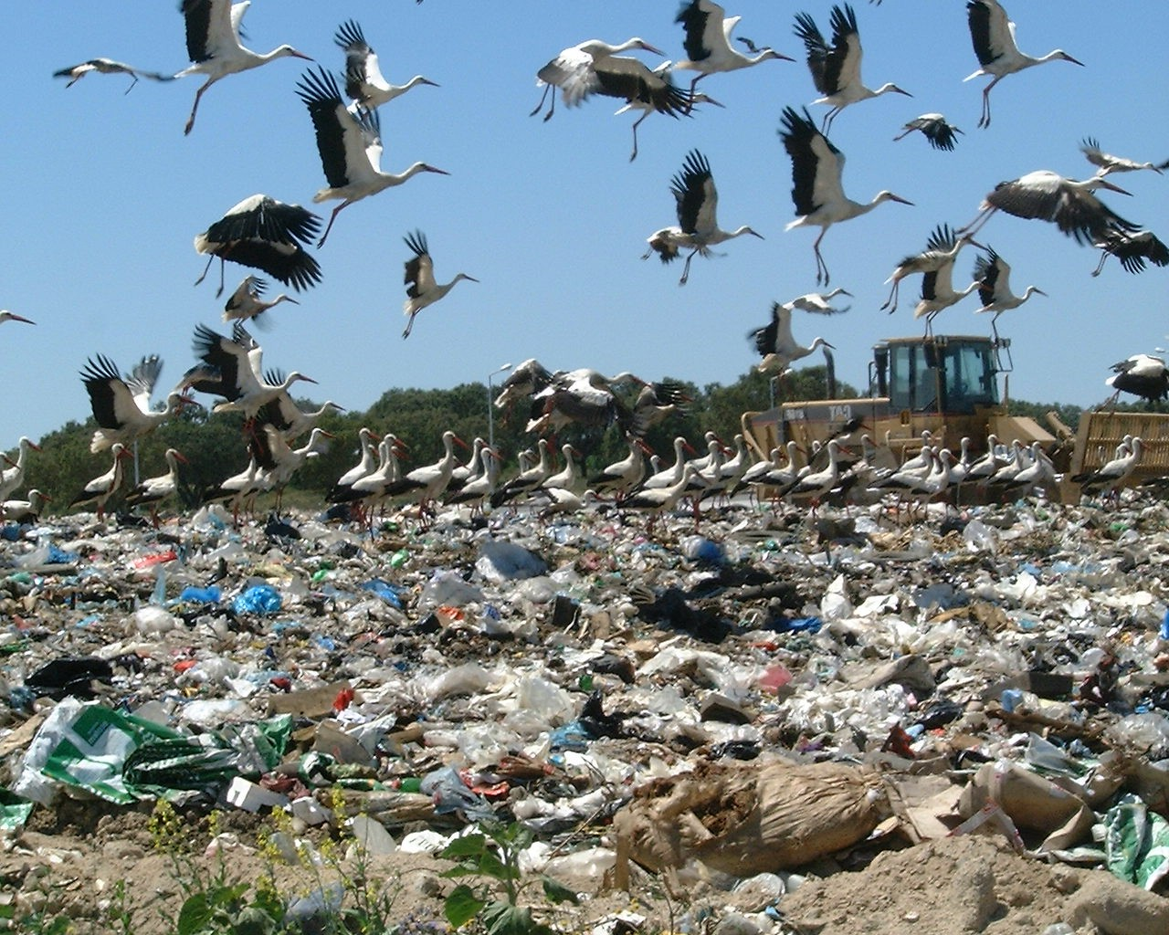
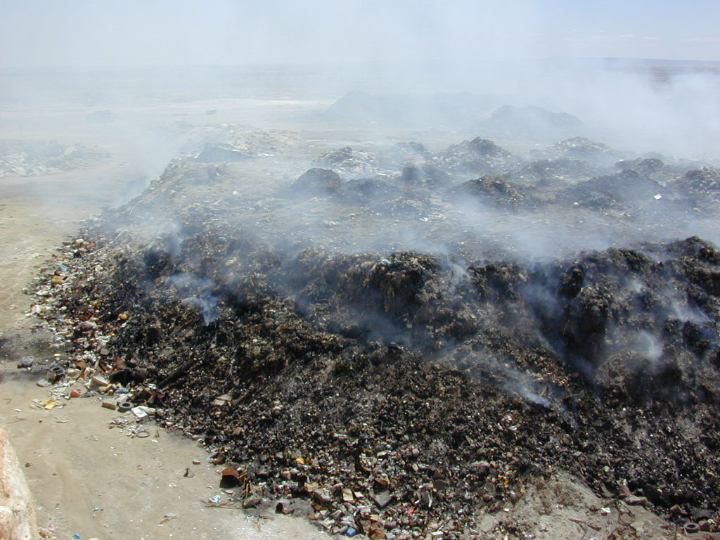
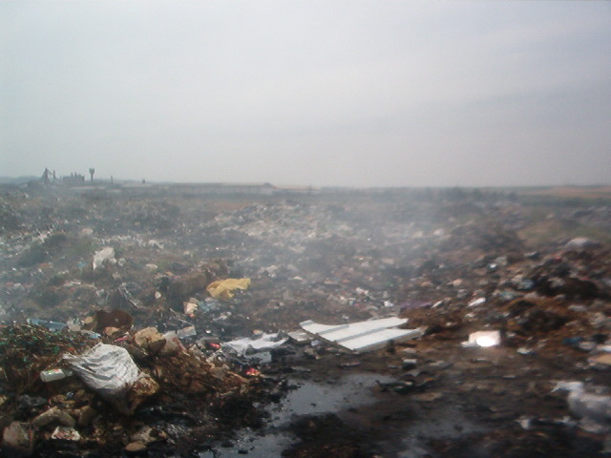

Slide 6
إن التسميد هو عملية ممتازة لتحسين جودة التربة. فمن خلال التسميد ، نُعيد المواد العضوية التي تستهلكها النباتات إلى التربة ، وهذا من شأنه تحسين بنيتها.
والسماد يتكون بشكل مستمر في الطبيعة عندما تتحلل فضلات النباتات و الحيوانات بطريقة التخمير المهوى. و التحلل يعني تفكك بقايا النباتات و الحيوانات بواسطة الحشرات و الديدان والكائنات المجهرية ( كالبكتيريا و الفطريات ).

Slide 7
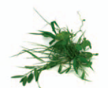
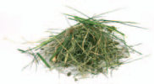
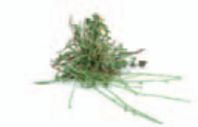
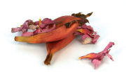


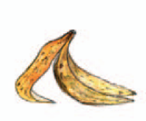
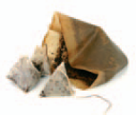
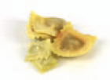
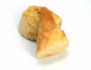


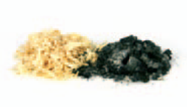
المكونات العضوية الأساسية لصنع السماد
صنع السماد يمكن أن يتم بعدة طرق منها وضع الفضلات في كيس من الخشب أو البلاستيك المهوى. تعتبر أغلب الفضلات العضوية ( ذات الأصل النباتي و الحيواني ) مناسبة لتكوين السماد بما فيها المخلفات الآتية :
فضلات الحدائق : الأعشاب الطفيلية، الأوراق المتساقطة، أغصان الزبيرة، الأغصان الميتة.....
فضلات المطبخ : قشور الخضر، قشور الغلال و ألبابها، بقايا الشاي و أكياسه، بقايا القهوة، قشور البيض...
مخلفات أخرى : فضلات الحيوانات الآكلة للأعشاب كالأبقار و الأغنام والدواجن، التبن، النجارة، الرماد …

Slide 8
طريقة تثمين الفضلات العضوية : كيف ؟
أبدأ بوضع طبقة من المواد المخلوطة بسمك حوالي 20 صم لتكون قاعة الكوم
أخلط المواد العضوية جيدا وقم بقطع و رحي الأغصان الكبيرة إلى أحجام صغيرة مع مراعاة نسبة الكربون / للآزوط التي لابد أن تكون متناسقة :
أوراق الأشجار، القش, نشارة الخشب، الأغصان، الورق هي مصادر جيّدة للكربون.
العشب الطازج وبقايا الخضر والأكل هي مصادر جيّدة للآزوط.
بإمكاني إضافة التربة إلى الكوم للاستفادة من الكائنات الحية بها و التي تتكاثر بسرعة عند تحلل المواد العضوية
أضيف إلى الطبقة الأخيرة، التربة أو العشب الجاف أو الأوراق حتى تبقى الغازات داخل الكوم و لا تجلب الذباب
بعد مرور أسبوع على تكوين الكوم أدخل يدي داخله، أشعر بارتفاع درجة الحرارة ( 70 درجة ) بسبب ابتداء عملية التحلل.
ضرورة توفير الرطوبة و التهوئة
يكون السماد طازجا و صالحا للاستعمال بعد فترة تتراوح بين 6 إلى 8 أشهر عندما يبدو مفككا و هشيما و له رائحة غبار الأبقار. حينها يضاف إلى التربة السطحية ويردم داخلها.
يتم التعريف بهذه المراحل في إطار ورشات تطبيقية تشمل أطفال المدارس و العائلات

Slide 9
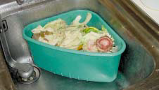
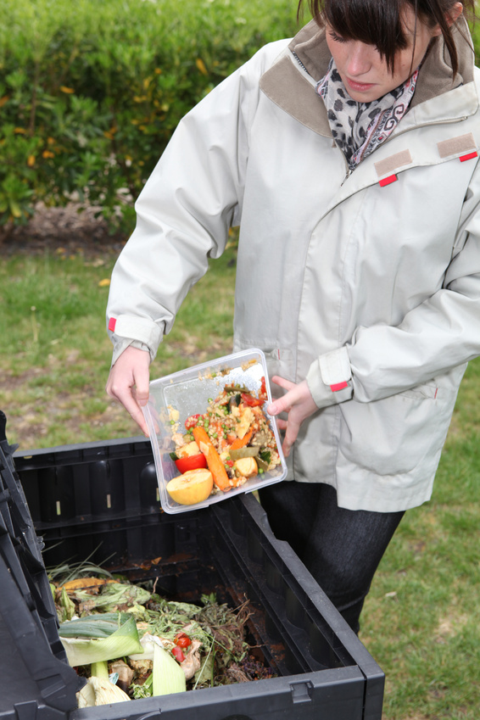
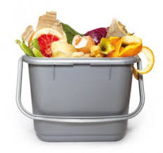
Bio-sceau : poubelle petit modèle
Mettre directement dans la ِCompostière

Slide 10
خطة التواصل و التوعية
الميزانية المرصودة: 100 الف دينار
إبرام اتفاقية إطارية بين الوكالة والمركز الفني للفلاحة البيولوجية بشط مريم لتكوين أعوان البلديات والجمعيات في مجال التسميد إلى جانب المتابعة العلمية والإحاطة التقنية والتحاليل المخبرية
إنتاج الدعائم البيداغوجية (معلقات ومطويات ودليل انتاج الكمبوست المنزلي... وتوزيعها على المتساكنين و أطفال المدارس
بصدد إعداد شعار شارة للبرنامج، شريط وثائقي، ومضة تلفزية وقاعدة معلومات تربط بين المتداخلين
القيام بأيام توعوية تحسيسية لفائدة العائلات و المؤسسات التربوية الابتدائية
مزيد من التوعية و المتابعة و التقييم من طرف الجمعيات و الوكالة

Slide 11
التـواصل الاجتــماعي التــوعوي للبـــرنامج الوطـــني
نتجه إلى العائلات بصفة عامة و إلى الناشئة و المربين و المنشطين بالمؤسسات التربوية بصفة خاصة و نهدف إلى :
تغيير نظرة المواطن تجاه نفاياته و بالتالي تغيير سلوكه نحو تصرف أفضل يعتمد على الفرز من المصدر ( البيت و المدرسة) قصد التثمين و الرسكلة و بالتالي التقليل من حجم النفايات المودعة بالمصبات
تقليص حجم النفايات العضوية بالحاوية المنزلية إلى 40 نسبة ℅ ، وبالتالي التخفيف من دوريات رفع النفايات المنزلية للبلديات (التقليص في الكلفة)
نعتمد طريقة تواصل تفاعلية من خلال ورشات تطبيقية أساسها التأمل و الحركة

Slide 12
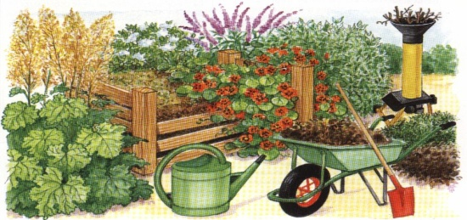
الدورات التكوينية
تم تنفيذ حلقات تكوينية لفائدة ممثلي البلديات و الجمعيات بكل من ولايات:
مدنين : (4) بلديات جربة حومة السوق، أجيم و ميدون وبلدية مدنين
صفاقس: (2) بلدية صفاقس و بلدية العين
قفصة : (2) بلدية قفصة و بلدية القطار
سوسة : (2) بلدية سوسة و بلدية القلعة الكبرى
نابل : (2) بلدية الحمامات وبلدية قليبية
تونس : (3) بلدية المرسى ، بلدية سيدي بوسعيد و بلدية قرطاج
أريانة : (2) بلدية رواد و بلدية سكرة
بن عروس: (2) بلدية مقرين، بلدية بن عروس و بلدية بومهل
منوبة : بلدية منوبة
باجة : بلدية باجة
سليانة : بلدية سليانة

Slide 13
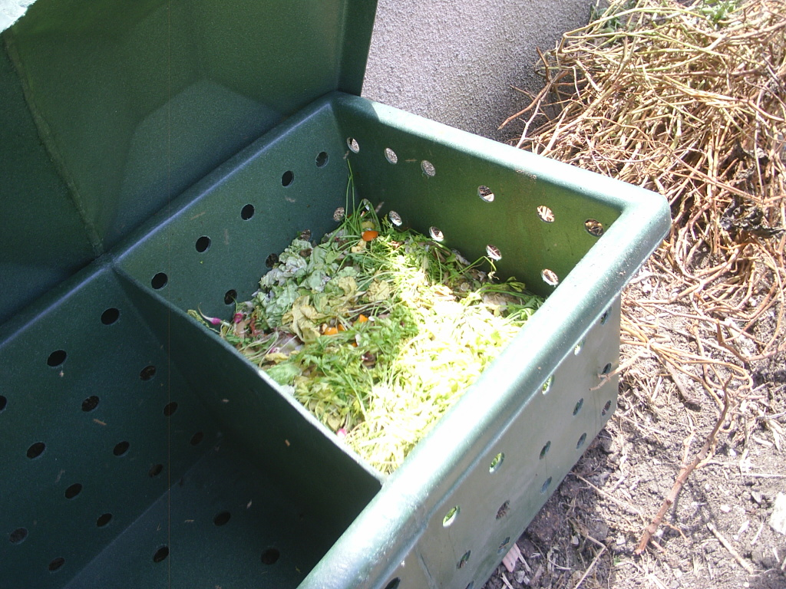
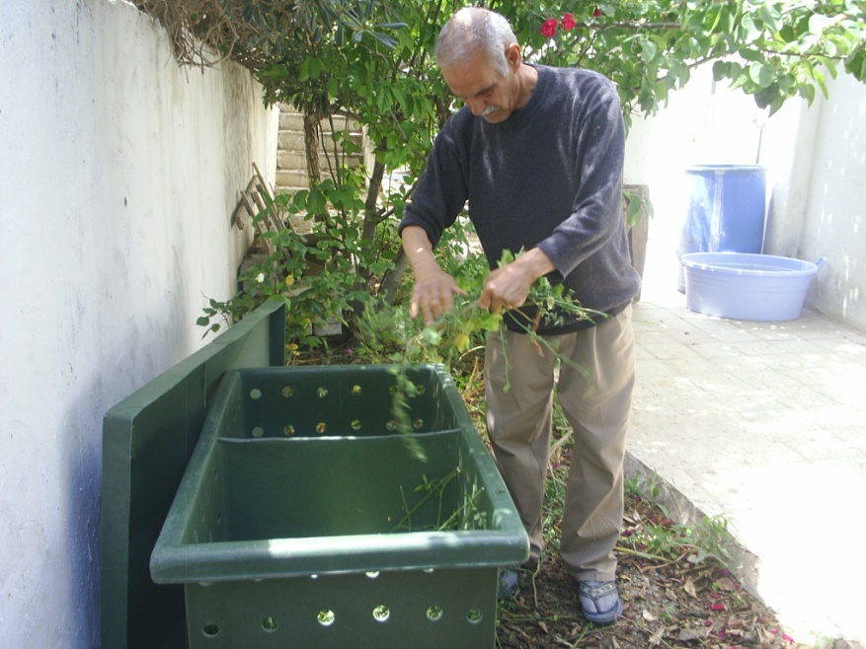
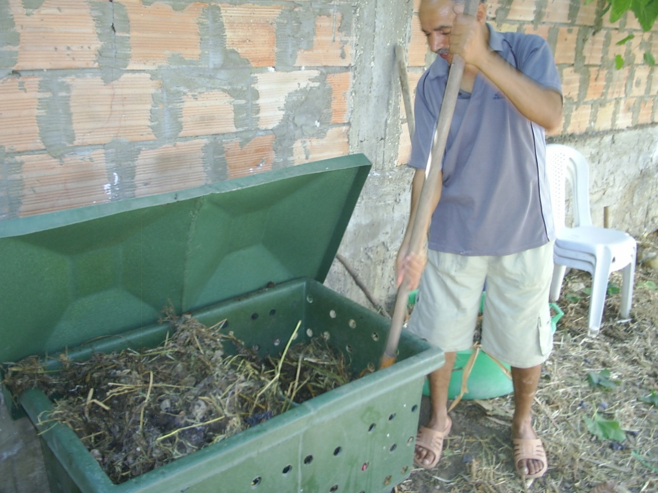
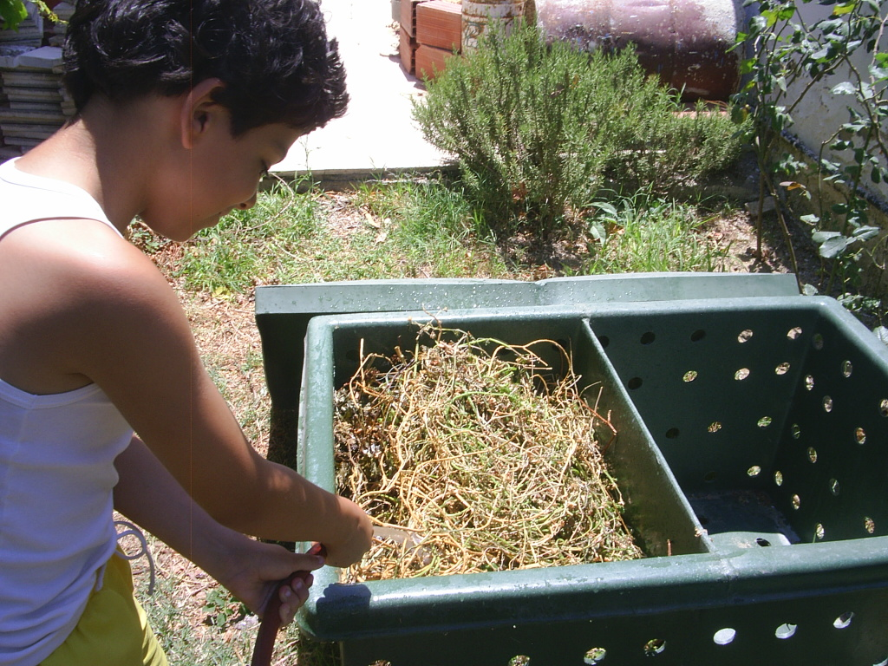
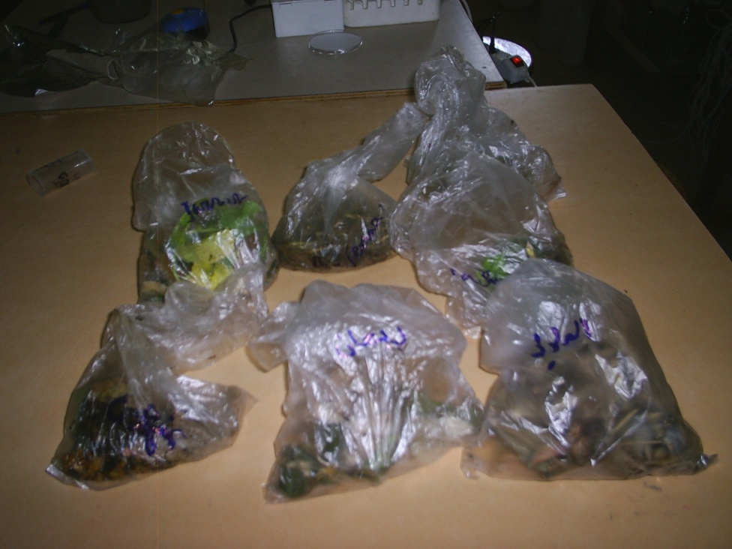

العملية النموذجية بالبحيرة ببنزرت (2011-2012)

Slide 14
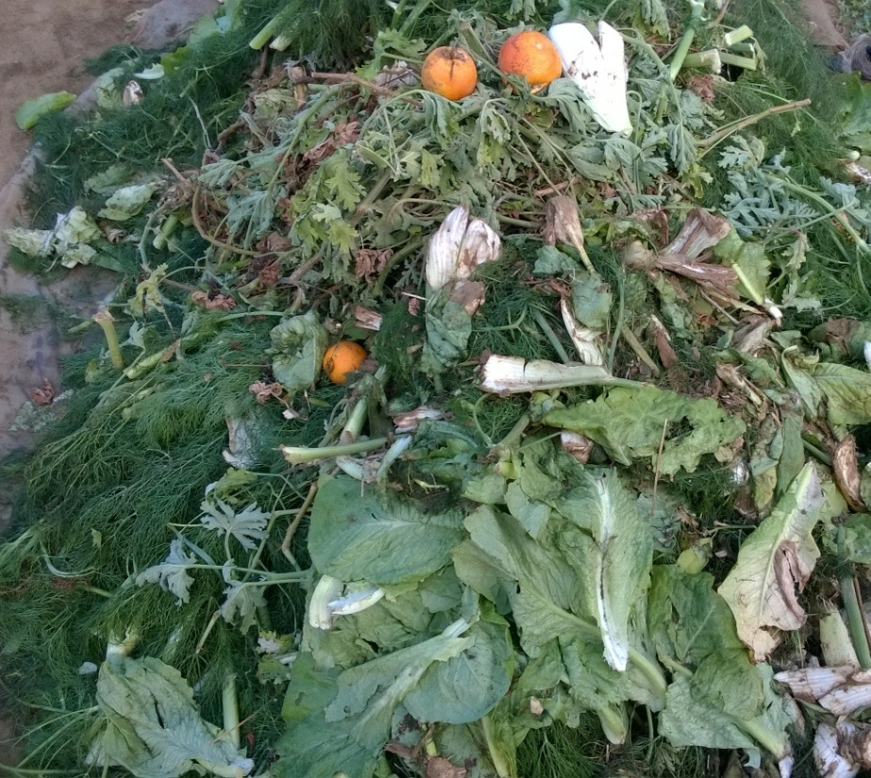
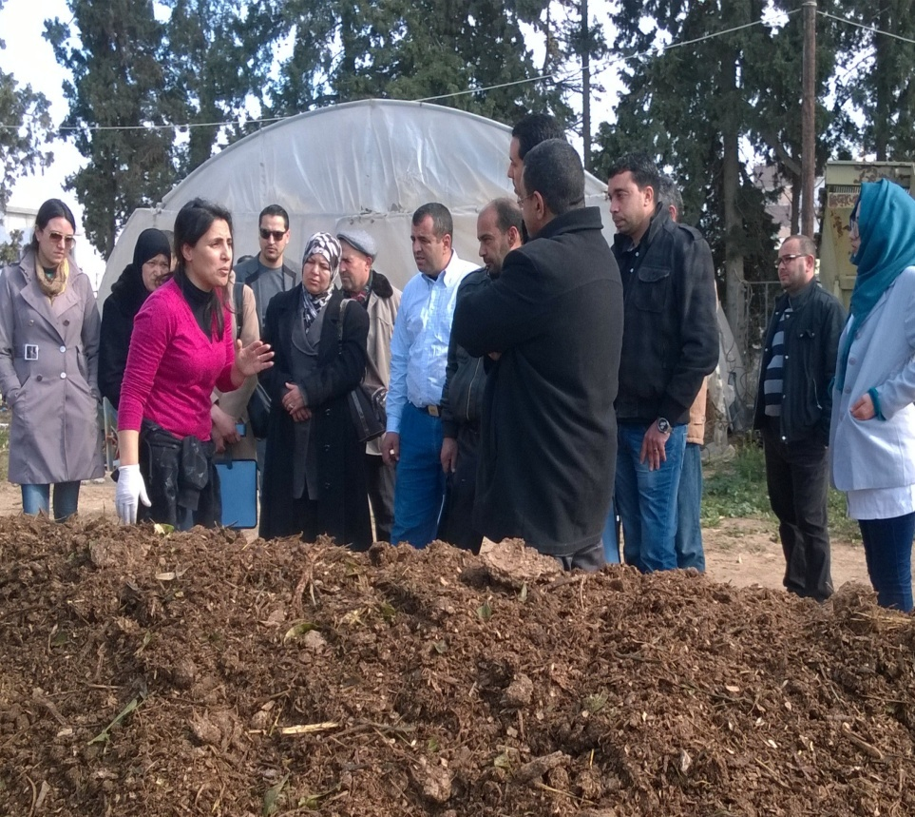
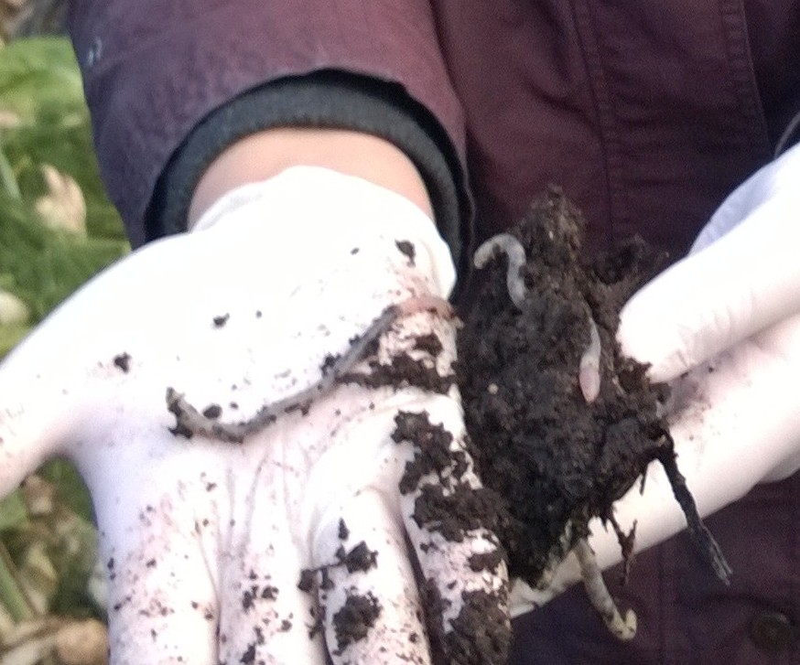
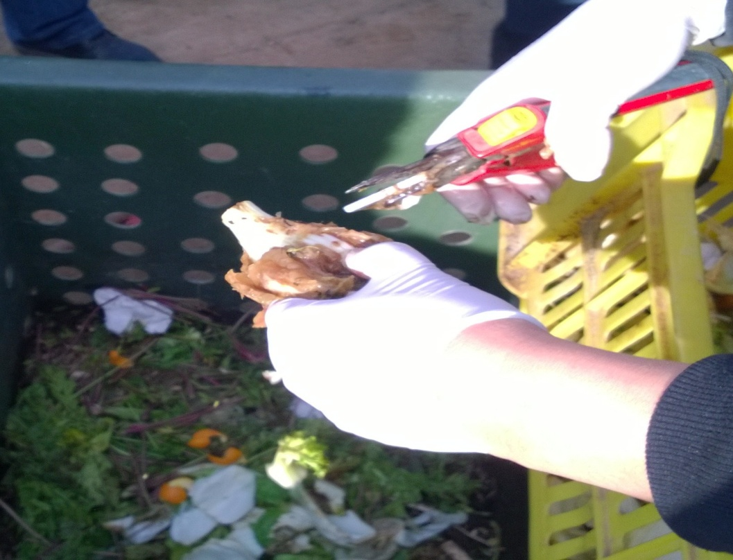
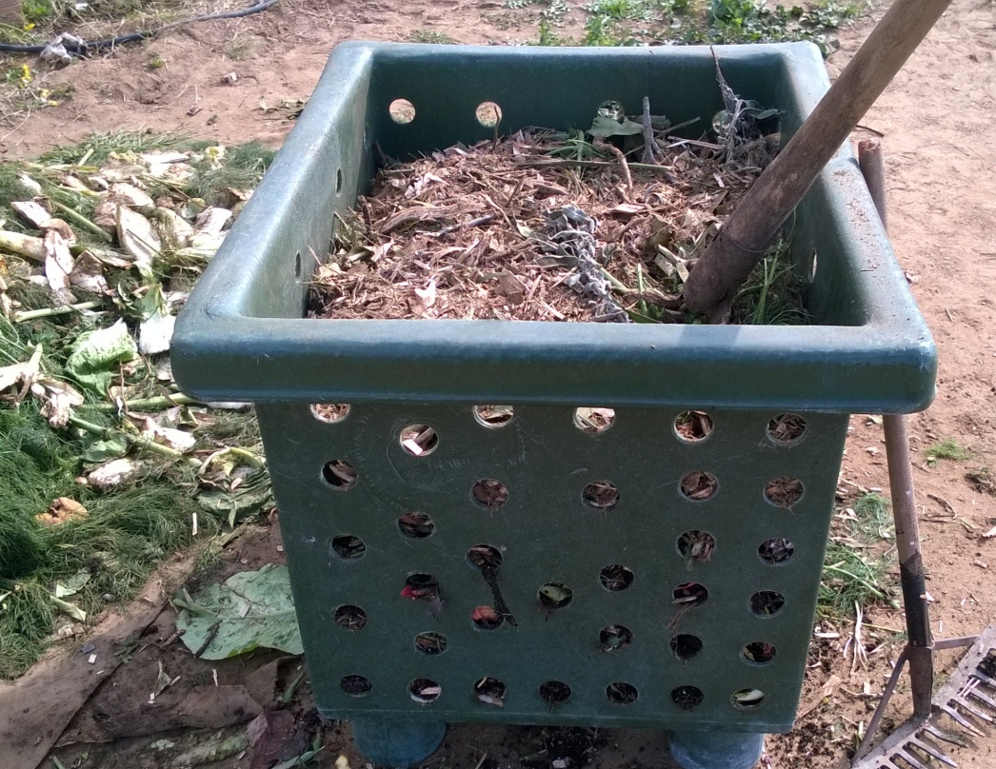
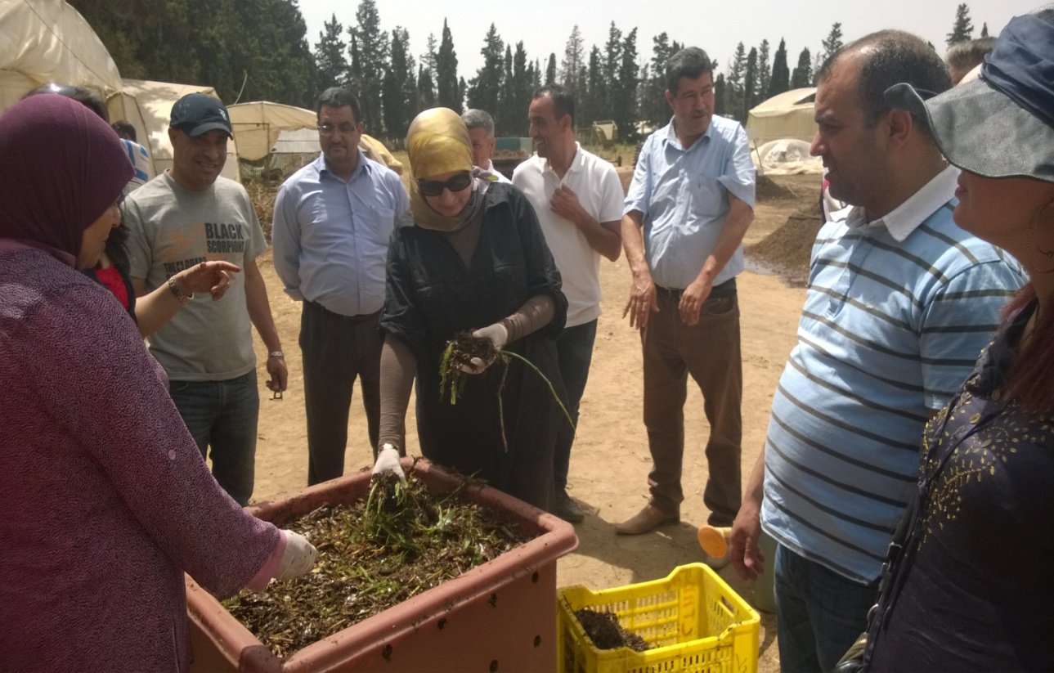
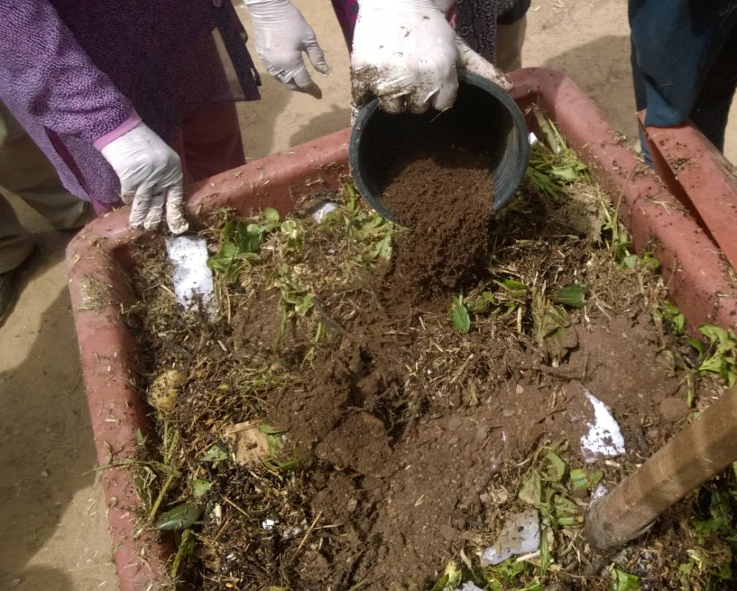
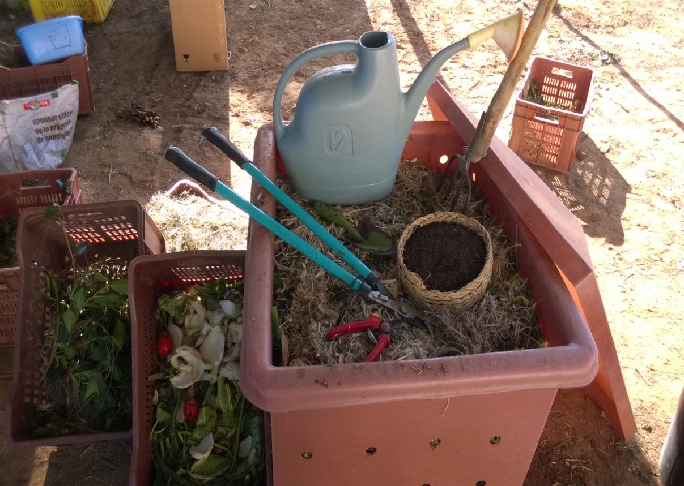
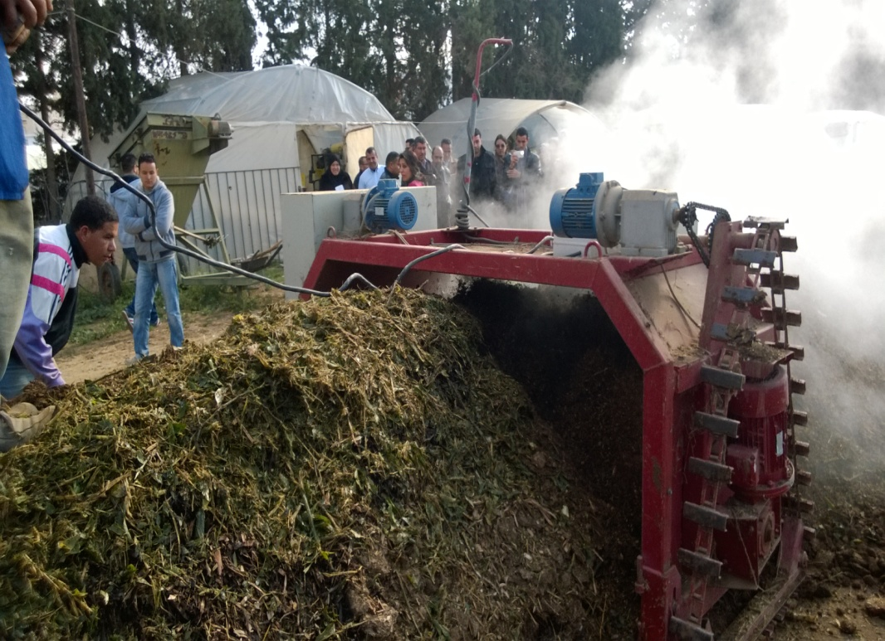

الدورات التكوينية

Slide 15
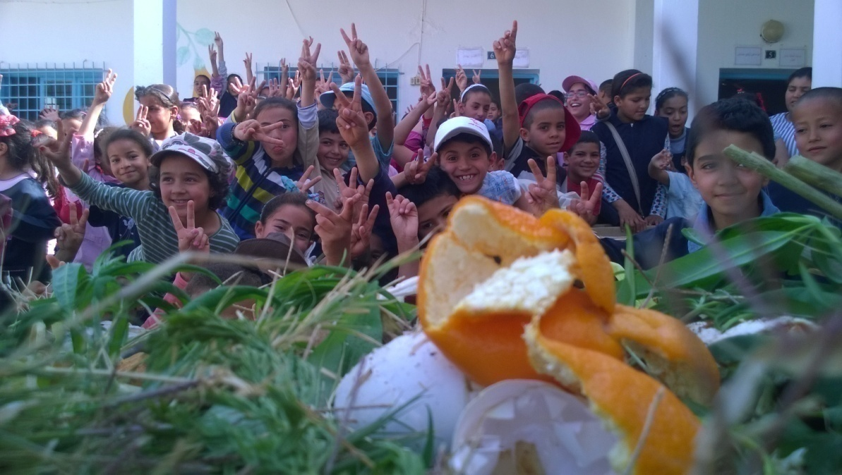

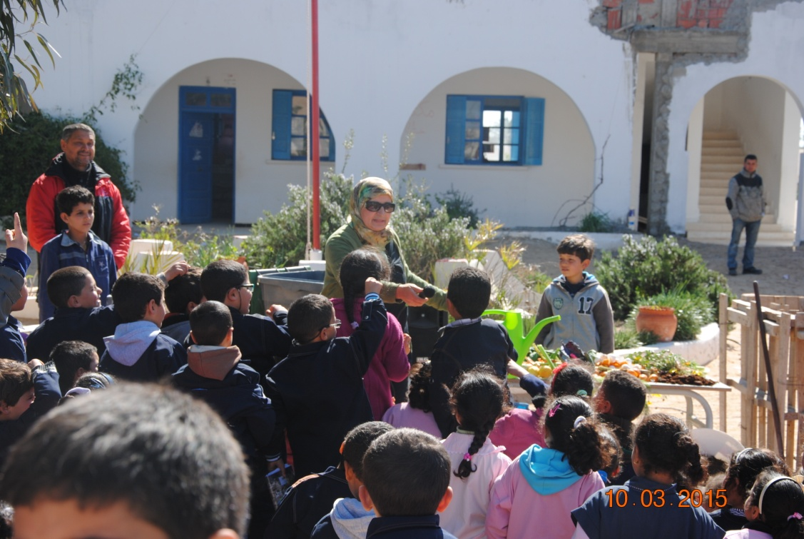
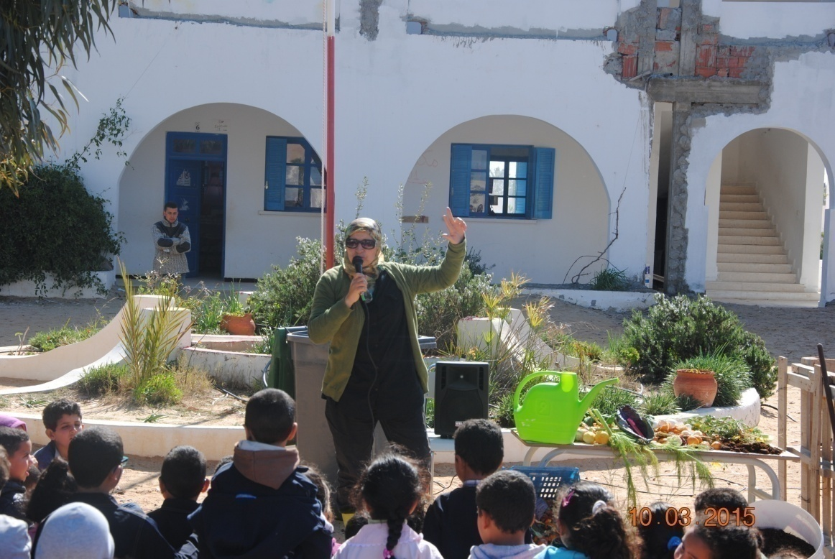
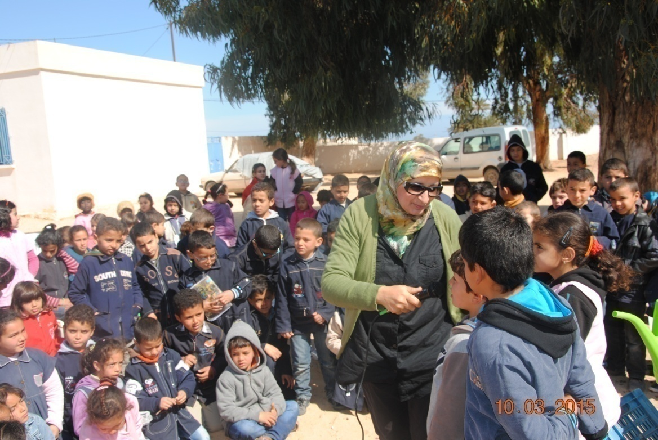
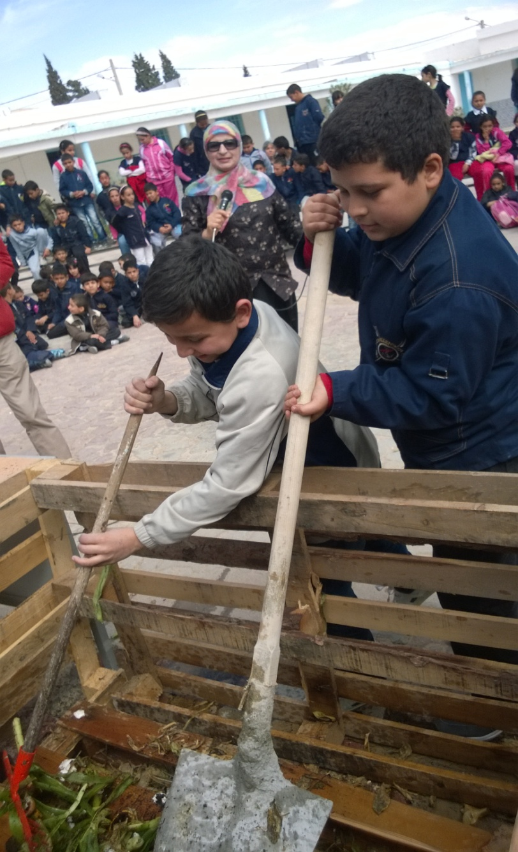
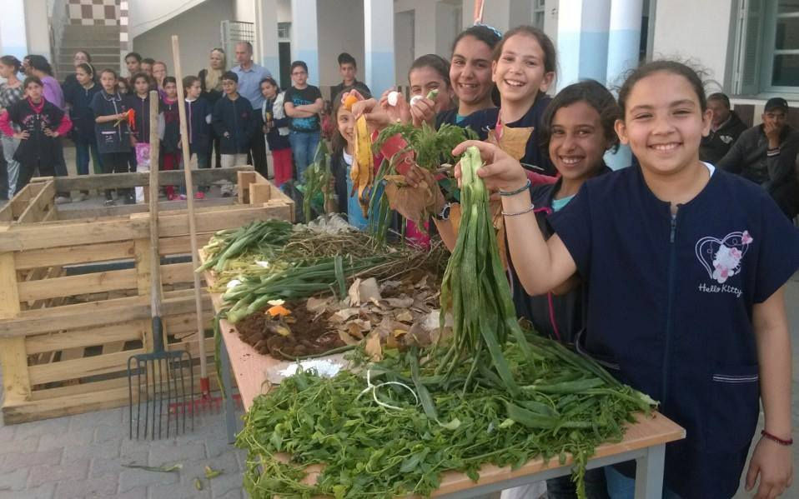
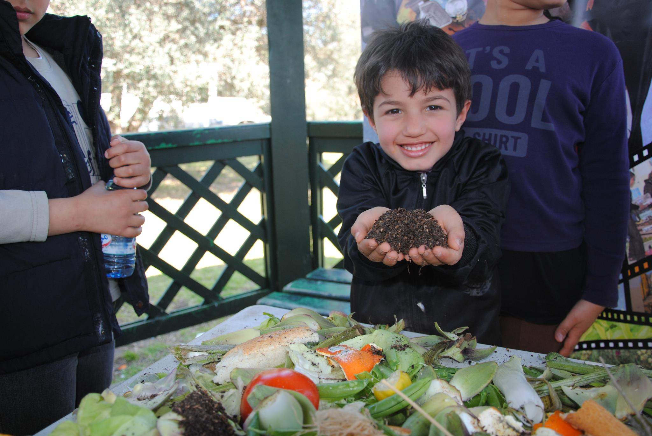
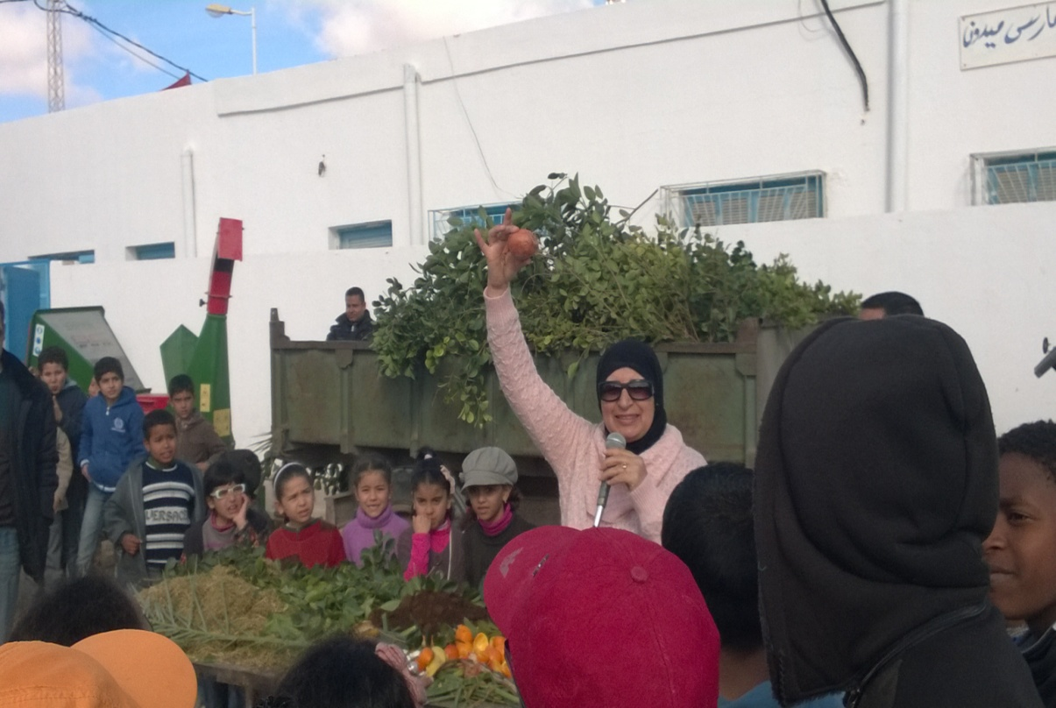
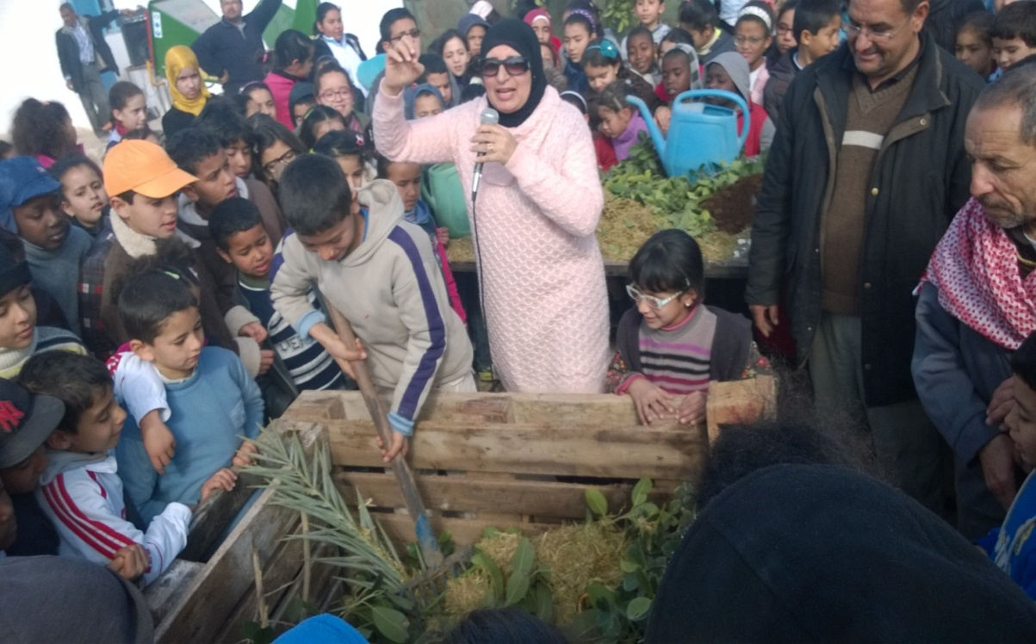
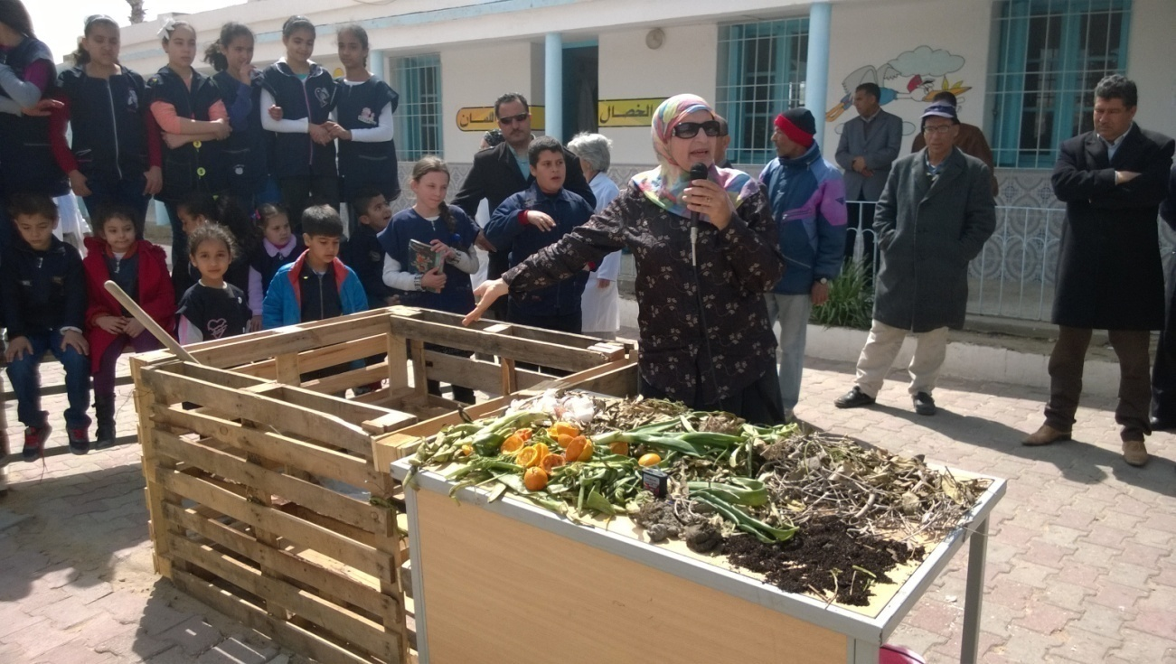
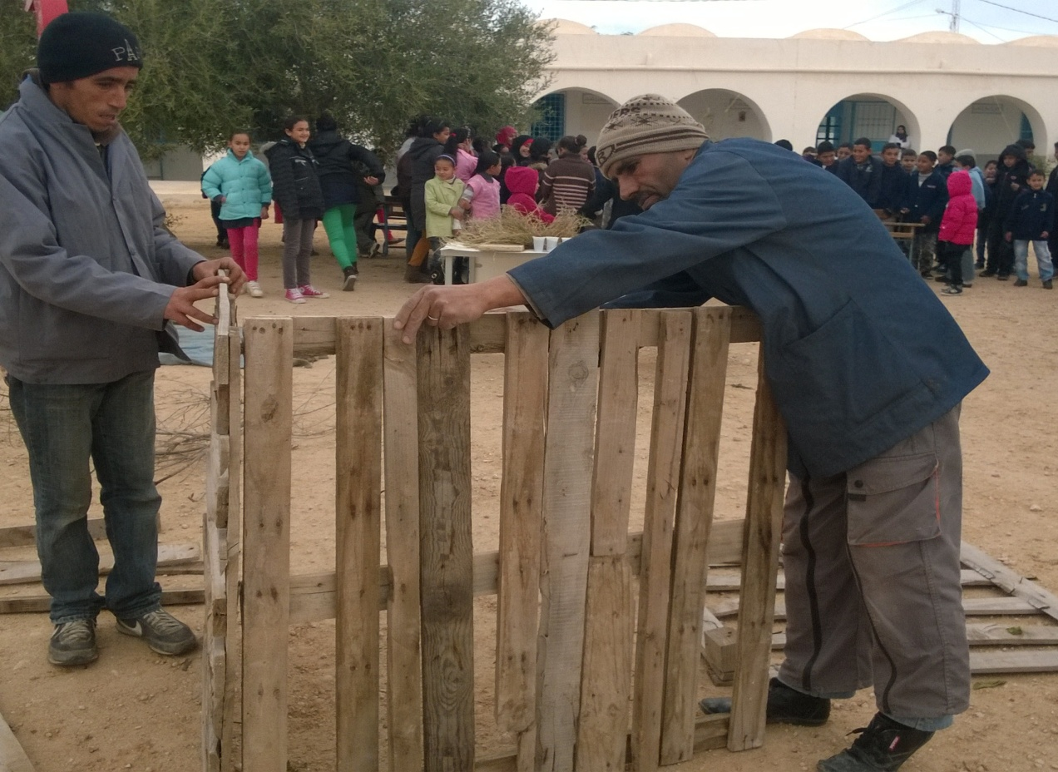

Slide 16
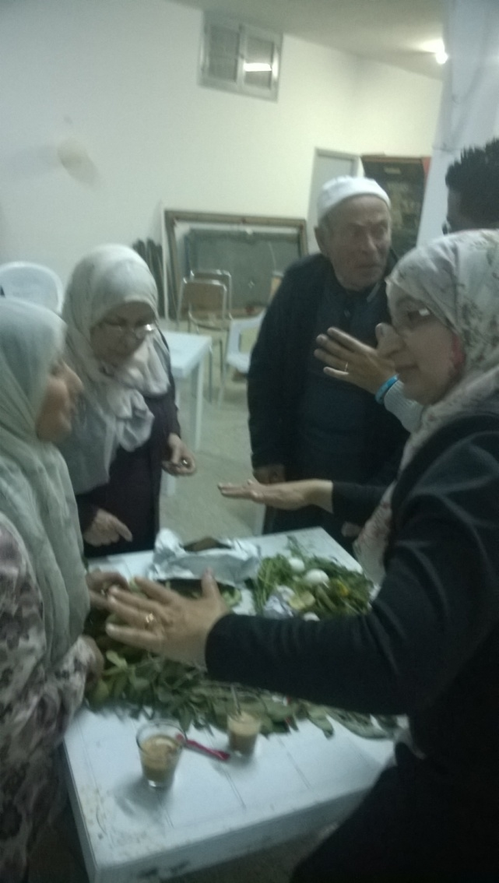
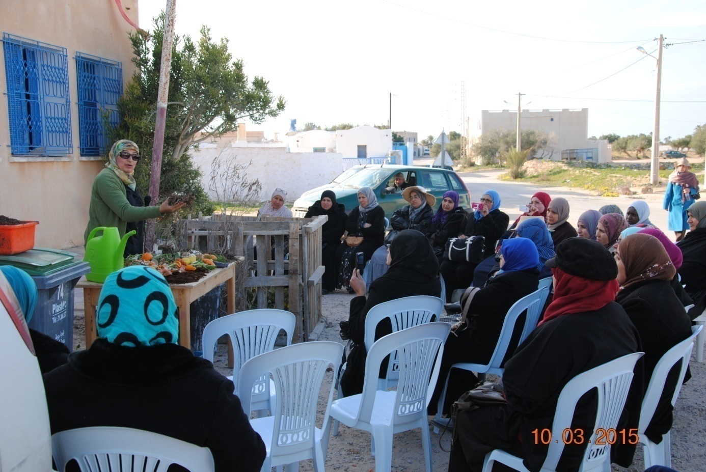

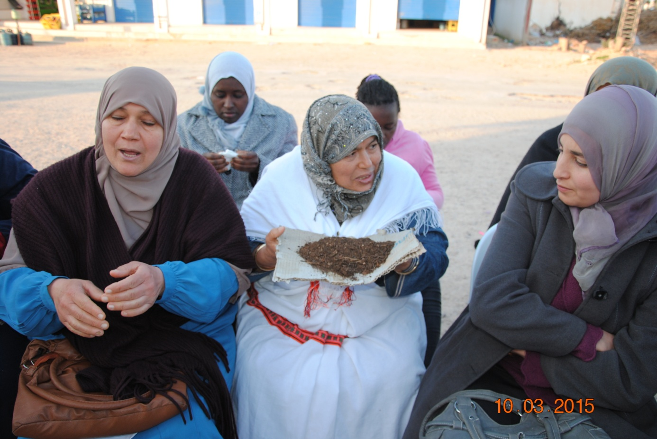
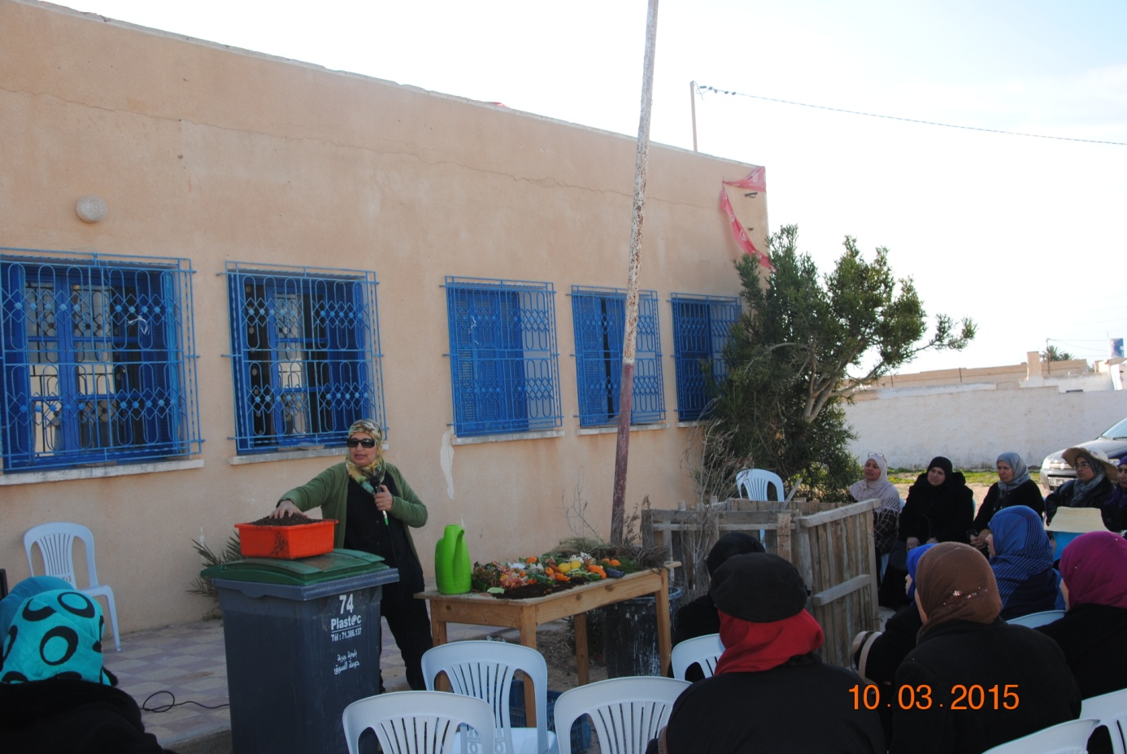
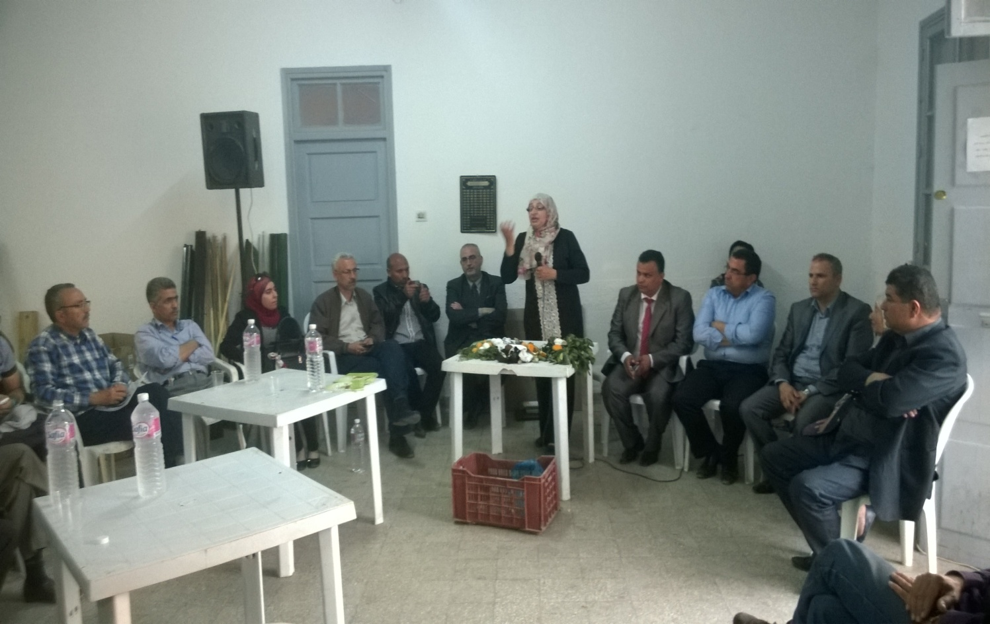
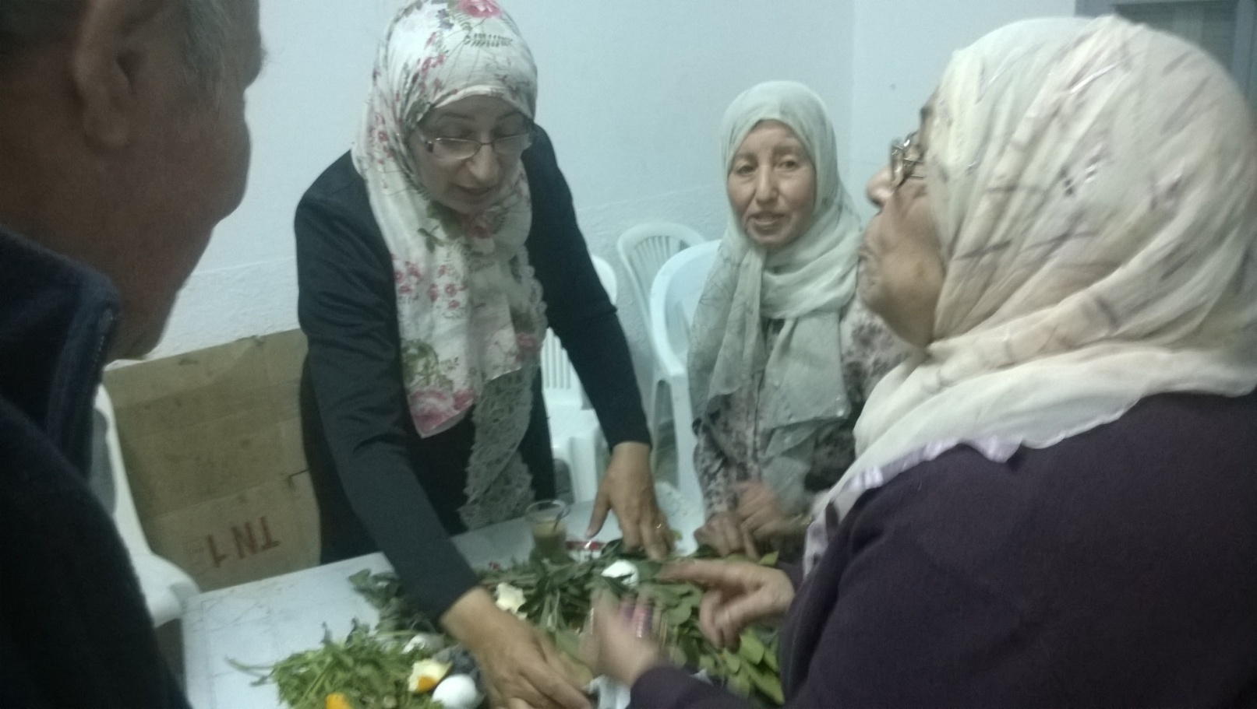
توعية العائلات بالأحياء السكنية النموذجية

Slide 17
المرحلة المقبلة 2017 -2020
تعميم البرنامج على بقية مناطق البلاد تدرجيا الى موفى سنة 2020
( 53 بلدية و53 جمعية بيئية) لتشمل 50 منزل و3 مدارس بكل بلدية توسعة عدد الاحياء السكنية
رصد اعتمادات اظافية في الغرض لاقتناء معدات اظافية.
تطوير الخطة التوعوية والتحسيسية
النتائج المرجوة:
باعتبار 50 منزل اظافي لكل سنة و 31 بلدية اظافية: 2.3 طن سنويا سيتم فرزها من المصدر وتثمنها داخل المنزل اي 9.3 طن الى موفى سنة 2020.
انتاج سماد مطابق للمواصفات التونسية م ت 10.44 الخاصة بجودة السماد العضوي.
.

Slide 18

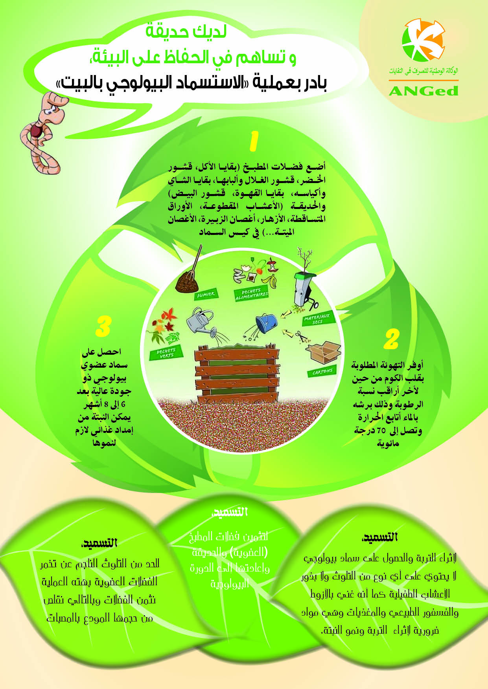
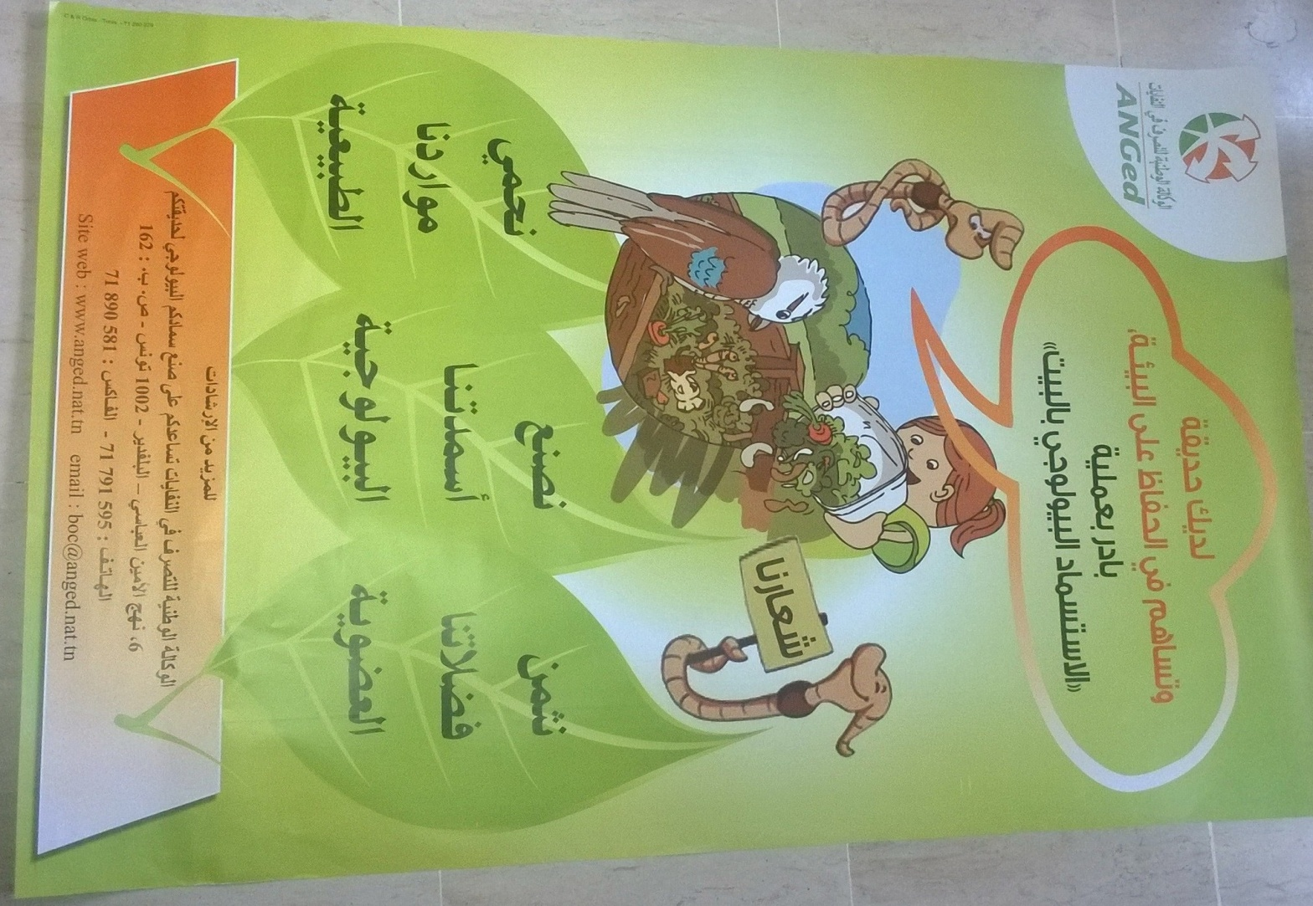




Slide 19




Slide 20

المرحلة المقبلة 2017 -2020
تنظيم ورشات للتقييم قصد تعميم البرنامج على بقية مناطق البلاد تدرجيا
لتشمل ( 53 بلدية و53 جمعية بيئية) لتشمل 50 منزل و3 مدارس بكل بلدية بهدف توسعة عدد الأحياء السكنية
رصد اعتمادات إظافية في الغرض لاقتناء معدات إظافية، تنظيم دورات تكوينية إعادة طباعة الدعائم البيداغوجية....

Slide 21

إمكانية تثمين هذه الفضلات تنتج عنها :
فائدة بيئية :
تثمين الفضلات العضوية و بالتالي التقليص من حجمها المودع بالمصبات
الحصول على سماد عضوي طبيعي ذو جودة عالية يمكن النبتة من إمداد غذائي لازم لنموها
من خصائص هذا السماد أنه لا يحتوي على أي نوع من التلوث و لا بذور الأعشاب الطفيلية كما أنه غني بالآزوط و الفسفور الطبيعي و المغذيات و هي مواد ضرورية لإثراء التربة و نمو النبتة.
إرجاع المواد العضوية إلى التربة، يخفض من إنتاج ثاني أوكسيد الكربون وهو غاز دفيئ يساهم بكثرة في الاحتباس الحراري.
  التخلي عن الأسمدة الكيميائية و مضارها على الصحة و المحيط
فائدة اقتصادية:
التمديد في فترة استغلال المصبات المراقبة للفضلات
إنتاج سماد عضوي يمكن ترويجه وإعادته إلى الدورة الاقتصادية
فائدة اجتماعية : متوقفة على إنجاح المشروع و تعميمه

Slide 22

شعارنا :
" بفــرزك لفـضلاتك العــضوية، تســاهم في المحــافظة على البــيئة و تنـتج سمـادا بيــولوجيا لحديقــتك المـدرسية ”
" فلنــحول فضــلاتنا العضــوية إلى ثـروة بيــولوجية لحـدائقنا المنــزلية "
للمزيد من الإرشادات
www.anged.nat.tn
boc@anged.nat.tn
الوكالة الوطنية للتصرف في النفايات تساعدكم على صنع سمادكم البيولوجي لحديقتكم

Slide 23

شكرا على حســن المـــتابعة و الانتـــباه
إلى أن نلتـــقي في ورشــات و أيــام تحسيـــسية ، أطــيب المــنى

Slide 24


